Slide 1
číslo:
VY_32_INOVACE_22_18
Základní škola Jindřichův Hradec I, Štítného 121
Digitální učební materiál vznikl v rámci projektu "Inovace + DVPP", EU peníze do škol, CZ.1.07/1.4.00/21.3768
Název: Var
Autor: Mgr. Miroslava Chrstošová
Vzdělávací oblast: Člověk a příroda
Předmět: Fyzika
Ročník: 8.
Vytvořeno: leden 2014
Anotace: Materiál slouží k procvičení daného tématu, metodické pokyny jsou uvedeny na jednotlivých stránkách

Slide 2
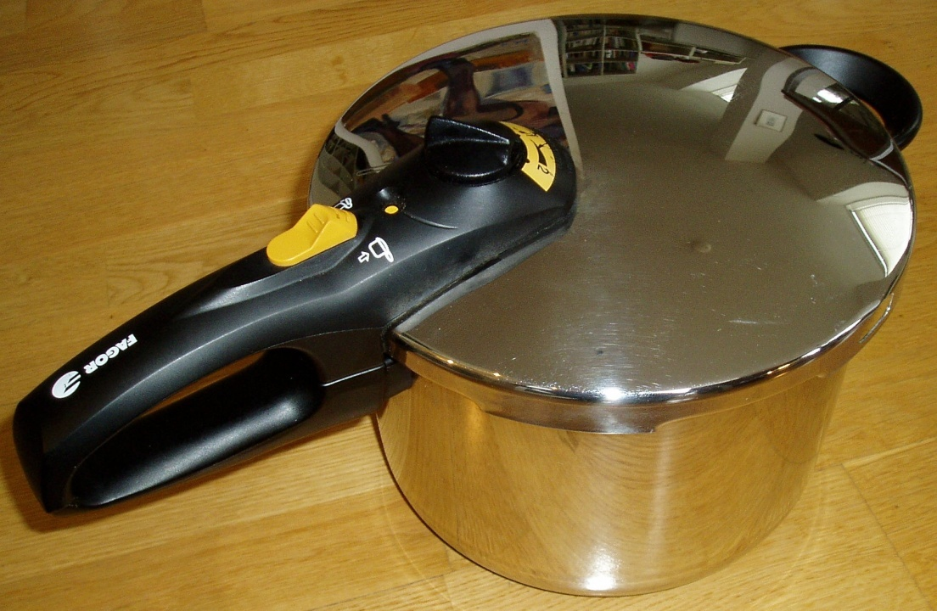
Co je var?
Při jaké teplotě se vaří voda?
Závisí teplota varu vody na tlaku?
Při jaké teplotě se bude voda vařit za nižšího tlaku?
Při jaké teplotě se bude voda vařit za vyššího tlaku?
Co se děje s kapalinou při varu?
Mají různé látky teplotu varu stejnou?
Podle tabulek vyhledej, v jakém skupenství budou tyto látky při 1000 °C: zinek, zlato, cín, stříbro.

Slide 3
Závěr
Při teplotě varu se kapalná látka přeměňuje na plynnou v celém svém objemu, nejen na povrchu.
Různé látky mají různou teplotu varu.
Při vyšším tlaku je vyšší teplota varu – Papinův hrnec.
Kapaliny, které mají nízkou teplotu varu – těkavé – aceton, benzín, organická rozpouštědla.

Slide 4
Měrné skupenské teplo varu
Již znáš měrné skupenské teplo tání – pokus se charakterizovat měrné skupenské teplo varu.
Vyhledej z tabulek měrné skupenské teplo varu pro různé látky.
Která látka (o hmotnosti 1 kg a teplotě varu) potřebuje více tepla k tomu, aby se přeměnila na páru – měď nebo zlato?

Slide 5
Závěr
Měrné skupenské teplo varu je množství tepla, které potřebuje 1 kg kapaliny o teplotě varu k tomu, aby se přeměnil na páru téže teploty.
Značíme ho l_{v,} jednotky jsou kJ/kg.

Slide 6
Zdroje a citace:
http://upload.wikimedia.org/wikipedia/commons/5/58/Pressure_cooker.jpg
Fyzika pro 8. ročník základní školy, PaedDr. Jiří Bohuněk, doc. RNDr. Růžena Kolářová,
CSc., nakladatelství PROMETHEUS, Praha, r. 1999, ISBN 80-7196-149-3

